Slide 1

LG41 IBS1.1 Veiligheid
Onderdeel tarief berekenen – les 1

Slide 2
Wie ben ik?
Elon van Erp

Slide 3
Wat gaan we vandaag doen?
Voorstellen
Aanwezigheidsregistratie
Regels
Hoe wordt er getoetst
Aan de slag

Slide 4
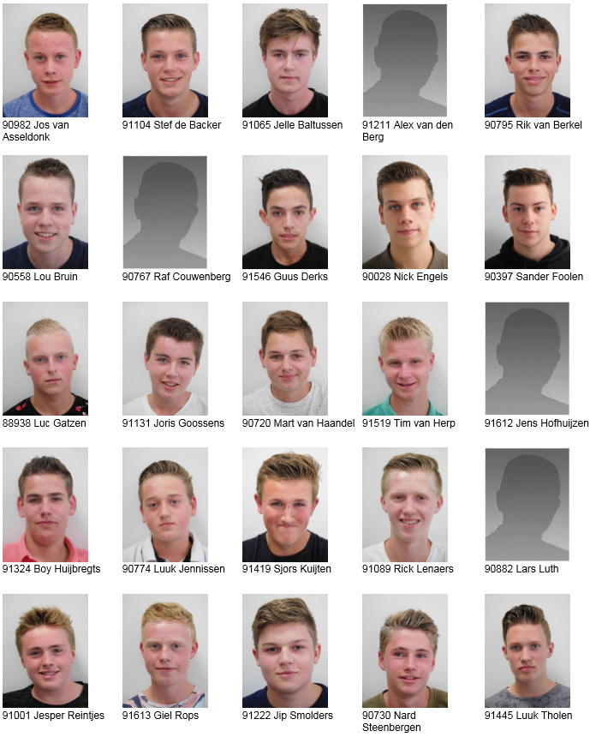
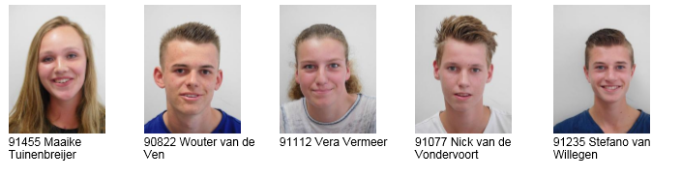
Aanwezigheidsregistratie

Slide 5
Regels?

Slide 6
Toetsing IBS 1.1
Je krijgt van mij in de laatste les een individuele opdracht.
  Je moet ‘m maken
  Cijfer telt mee voor het portfolio

Slide 7
Waarom dit vak?
Vraag aan jullie:
Wat maakt een (loon)bedrijf succesvol?
  Wat moet een bedrijf zeker wel hebben?
  Wat moet een bedrijf zeker niet hebben?

Slide 8
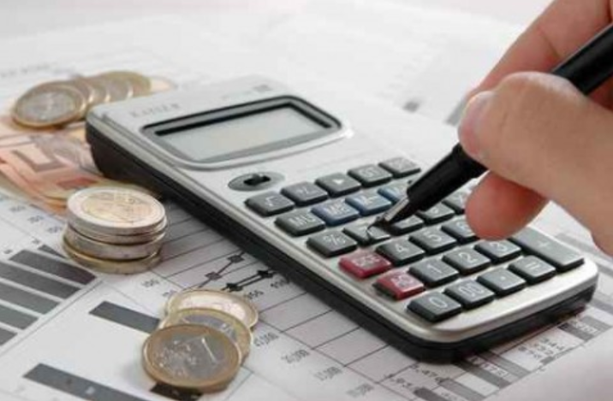
Welk tarief vraag je aan de klant?

Slide 9
Welk tarief vraag je aan de klant?
Kostprijs
Concurrentie
Hoeveelheid werk
Grote verschillen tussen regio’s
Verschillen tussen bedrijven
Zelfs verschillen tussen klanten

Slide 10
Tarief en veiligheid
Sommige zaken komen direct terug in het berekenen van het tarief.
Hoe kan het fout gaan?

Slide 11
Schade
Materiaal
  Eigen
  Derden
Gebouwen
  Eigen
  Derden
Personen
  Eigen
    Fysiek
    Mentaal
  Anderen

Slide 12
Schade is kosten
Te voorkomen = faalkosten
Herstellen
Kosten materialen
Kosten in tijd
Verzekeren
  Wat verzeker je?

Slide 13
Schade terugverdienen
Kwaliteit leveren
Goede naam krijgen
Klanten behouden
Klanten zoeken

Slide 14


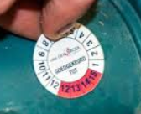
Schade voorkomen
Keuringen
  Machines
  Personeel
Scholing
  Vast overleg
  Eenmalig

Slide 15
Wat weten we van de tarieven?
Trekker 100kw
Rotorkopeg 3m
Trekker+Dumper
Prei Rooien
€50 / uur
€75 / uur
€60 / uur
€1825 /ha
€75 / uur

Slide 16
Welke kosten heeft een machine?
Vaste en variabele kosten
Kunnen we die onderverdeling maken?

Slide 17
Afschrijving
Wat is afschrijving?

Slide 18
Dat was ‘m!
Dagge bedankt zijt, da witte.

